Slide 1
5.1.3 沿任意方向传播的均匀平面波
沿+z 方向传播的均匀平面波
沿 传播方向的均匀平面波
x
等相位
面
x
等相位
面
P(x,y,z)
P(x,y,z)
r
e
波传播方向
n
r
波传播方向
o
z
o
z
y
y
沿＋z方向传播的均匀平面波
沿任意方向传播的均匀平面波

Slide 2
例5.1.5 在空气中传播的均匀平面波的磁场强度的复数表示式为
式中A为常数。求：（1）波矢量 ；（2）波长和频率；（3）A的值；（4）相伴电场的复数形式；（5）平均坡印廷矢量。
解：（1）因为 ，所以
则

Slide 3
（2）
（3）
（4）
（5）

Slide 4
5.2 电磁波的极化
5.2.1 极化的概念
5.2.2 线极化波
5.2.3 圆极化波
5.2.4 椭圆极化波
5.2.5 极化波的分解
5.2.6 极化波的工程应用

Slide 5
5.2 电磁波的极化
视频观看https://www.icourse163.org/course/XMU-1205809804?utm_campaign=share&utm_medium=androidShare&utm_source=
5.2 电磁波的极化-1和-2

Slide 6
5.2.1 极化的概念
波的极化
在电磁波传播空间给定点处，电场强度矢量的端点随时间变化的轨迹。
波的极化表征在空间给定点上电场强度矢量的取向随时间变
化的特性, 是电磁理论中的一个重要概念。

Slide 7
极化的三种形式
一般情况下，沿+z 方向传播的均匀平面波 ，其中
电磁波的极化状态取决于E_{x} 和E_{y} 的振幅之间和相位之间的关系，分为：线极化、圆极化、椭圆极化。
线极化：电场强度矢量的端点轨迹为一直线段
圆极化：电场强度矢量的端点轨迹为一个圆
椭圆极化：电场强度矢量的端点轨迹为一个椭圆

Slide 8
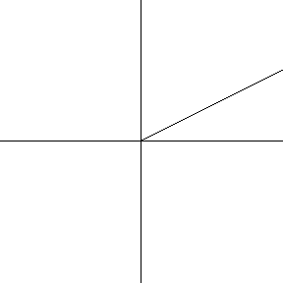

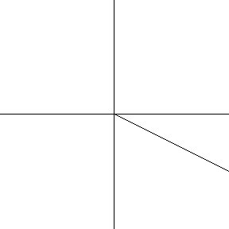

5.2.2 线极化波
条件： 或
随时间变化
合成波电场的模
合成波电场与+ x 轴的夹角
常数
特点：合成波电场的大小随时间变化但其矢
端，轨 迹与x 轴的夹角始终保持不变。
结论：任何两个同频率、同传播方向且极化方向互相垂直的
线极化波，当它们的相位相同或相差为±π时，其合
成波为线极化波。

Slide 9
5.2.3 圆极化波
条件：
则
常数
随时间变化
合成波电场的模
合成波电场与+ x 轴的夹角
特点：合成波电场的大小不随时间改变，但方向却随时间变
化，电场的矢端在一个圆上并以角速度ω 旋转。
结论：任何两个同频率、同传播方向且极化方向互相垂直的
线极化波，当它们的振幅相同、相位差为±π/ 2 时，
其合成波为圆极化波。

Slide 10
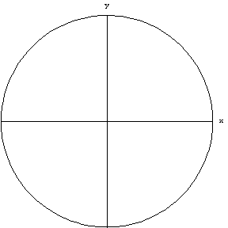
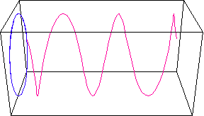
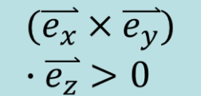
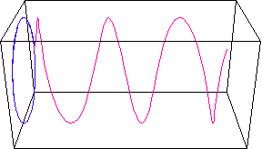
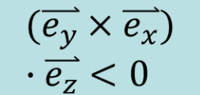
右旋圆极化波：若φ_{y}－φ_{x}＝－π/2，则电场矢端的旋转方向
与电磁波传播方向成右手螺旋关系，称为右旋圆极化波
Ex分量相位超前
y
E_{y}
E
α
o
E_{x}
x
右旋圆极化波
左旋圆极化波：若φ_{y}－φ_{x}＝π/2，则电场矢端的旋转方向
电磁波传播方向成左手螺旋关系，称为左旋圆极化波
Ey分量相位超前
y
E
x
o
α
x
E
y
E
左旋圆极化波

Slide 11
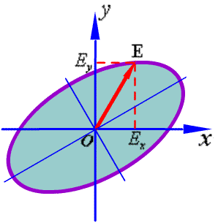
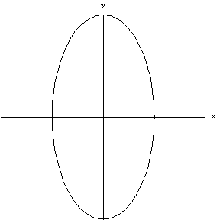
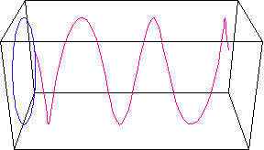
5.2.4 椭圆极化波
其它情况下，令
，由
可得到
特点：合成波电场的大
小和方向都随时间
改变，其端点在一
个椭圆上旋转。

Slide 12
合成波极化的小结
电磁波的极化状态取决于E_{x} 和 E_{y} 的振幅E_{xm}、E_{ym} 和相位差
Δφ＝φ_{y}－φ_{x}
对于沿+ z 方向传播的均匀平面波：
线极化：Δφ＝0、±π 。
Δφ＝0，在1、3象限；Δφ＝±π ，在2、4象限。
圆极化：Δφ＝±π /2，E_{xm}＝E_{ym} 。
取“＋”，左旋圆极化；取“－”，右旋圆极化。
椭圆极化：其它情况。
0 < Δφ < π ，左旋；－π < Δφ＜0，右旋 。

Slide 13
例5.2.1 说明下列均匀平面波的极化方式。
( 1 )
( 2 )
( 3 )
( 4 )
解：（1）
左旋圆极化波
（2）
右旋圆极化波
（3）
线极化波
（4）
左旋椭圆极化波

Slide 14

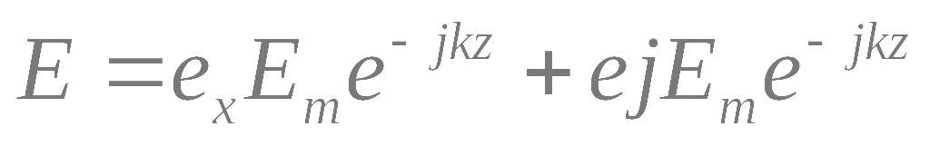
单选题
1分
A
线极化
B
圆极化
C
椭圆极化
提交

Slide 15
5.2.5 极化波的分解
任何一个线极化波、圆极化波或椭圆极化波可分解成两个线极化波的叠加
任何一个线极化波都可以表示成旋向相反、振幅相等的两圆极化波的叠加,即
任何一个椭圆极化波也可以表示成旋向相反、振幅不等的两圆极化波的叠加，即

Slide 16
5.2.6 极化波的工程应用
电磁波的极化在许多领域中获得了广泛应用。如：
在雷达目标探测的技术中，利用目标对电磁波散射过程中改变
极化的特性实现目标的识别
无线电技术中，利用天线发射和接收电磁波的极化特性，实现
最佳无线电信号的发射和接收。
在光学工程中利用材料对于不同极化波的传播特性设计光学偏
振片等等

Slide 17
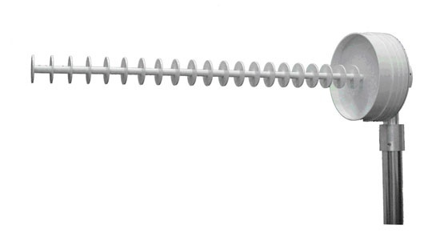
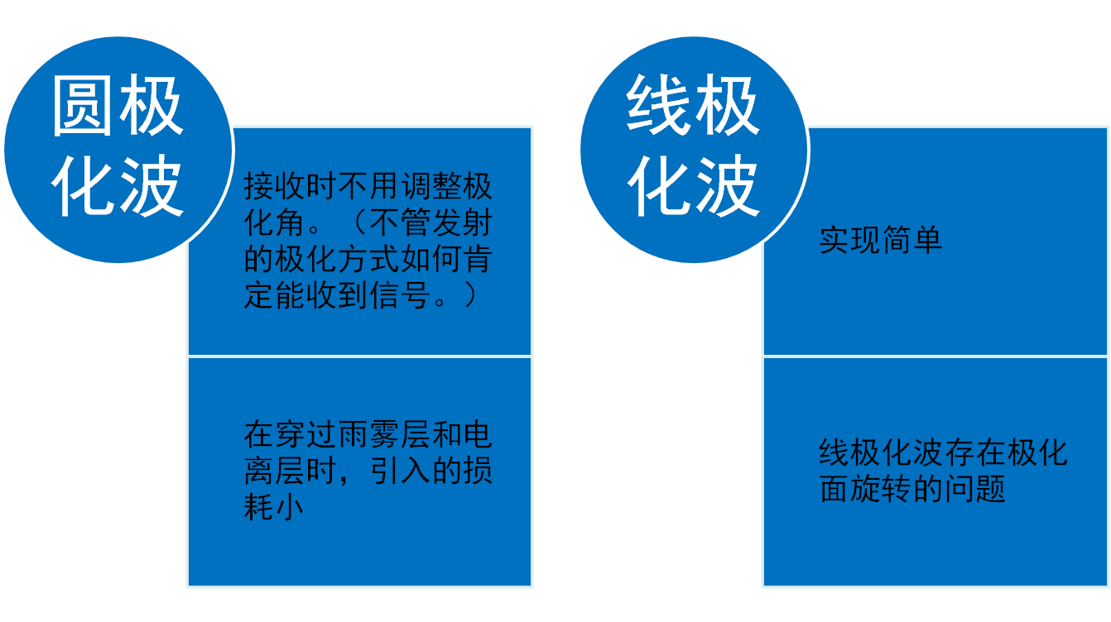
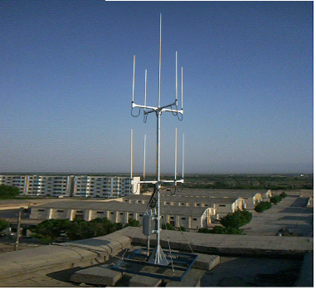
常用极化波的比较

Slide 18
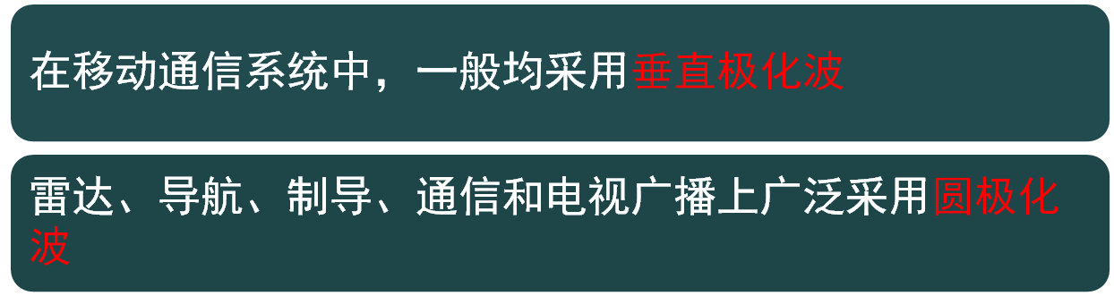

极化波的特点

Slide 19
无线通信中的极化匹配问题
在无线通信应用中，为了实现最佳的接收状态，接收天线的极化特性必须 和被接收的电磁波的极化特性完全一致，否则不能接收或者只能接收部分能 量。接收天线的极化特性与被接收的电磁波的极化特性完全一致的状态称为极化匹配。
极化匹配对于无线通信链路是非常重要的。当然如果为了避免信号 之间产生串扰，应该使用不同的极化特性。例如在微波中继通信的链路中，由 于后继的微波站均位于前方，为了避免发生站间串扰，通信频率及电磁波的极 化特性均应逐站变更。

Slide 20
无线通信中的极化匹配问题
由于垂直极化电磁波沿着地面传播时，其衰减系数小于水平极化电磁波， 而来自地面的远处工业电磁干扰的主要成分是垂直极化波，所以电视、广播台 应该发射水平极化的电磁波，接收者使用水平的接收天线，来提高信噪比。
当 电视台发出的电磁波传输到室内时，经过多次反射后，其极化方向很难确定， 所以在室内接收电视信号时，需要不断地旋转线状天线，以使导线的方向尽可 能与到达的电磁波的极化方向一致，产生较强的感应电流，提高接收效果。
在卫星通信和卫星导航系统中，由于卫星姿态常常发生变化，收发天线均 应该采用圆极化波天线，以保证通信链路在任何时刻均能够保持畅通。

Slide 21
极化隔离的应用
有时为了避免对某种极化波的感应，采用极化性质与之正交的天线，如垂直极化天线与水平极化波正 交；右旋圆极化天线与左旋圆极化波正交。这种配置条件称为极化隔离。利用两种波之间的极化隔离，可实现各种双极化体制。
例如，用单个具有双极化功能的天线实现双信道传输或收发双工；用两个分立的正交极化的天线实现极化分集接收或体视观测（如立体电影利用了光的偏振）等。
现代卫星电视传输中， 还利用垂直极化与水平极化、左旋圆极化和右旋圆极化的相互隔离之特性传送不同的电视节目，以提高卫星的传输容量。

